Slide 1
Sčítání lidu 2021
Zdroje dat a hlavní otázky zpracování výsledků
Robert Šanda
20. 4. 2023

Slide 2


Počet obyvatel Česka v období 1950 – 2022 (stavy k 1. 1.)

Slide 3
Počet obyvatel Česka v období 1950 – 2022 (stavy k 1. 1.)

Slide 4
Od dotazníků k registrům

Slide 5
Formy sčítání lidu v Evropě
Formy sčítání podle nařízení EU:
                tradiční dotazníkové šetření
    administrativní sčítání (sčítání založené pouze na registrech)
  kombinace tradičního sčítání s administrativním
  kombinace s výběrovými šetřeními
  sčítání založené na rotujících výběrech
Dotazníkové šetření
papírové formuláře (sebesčítání vs. rozhovor tazatele s respondentem - PAPI)
elektronické formuláře (CAPI, CAWI, CATI)
=> značná různorodost zdrojů

Slide 6
Formy sčítání členských zemích v EU v období 2000 – 2021 (včetně UK)

Slide 7
Základní typy sčítání lidu v zemích EU (EU-28) v letech 2011 a 2021

Slide 8
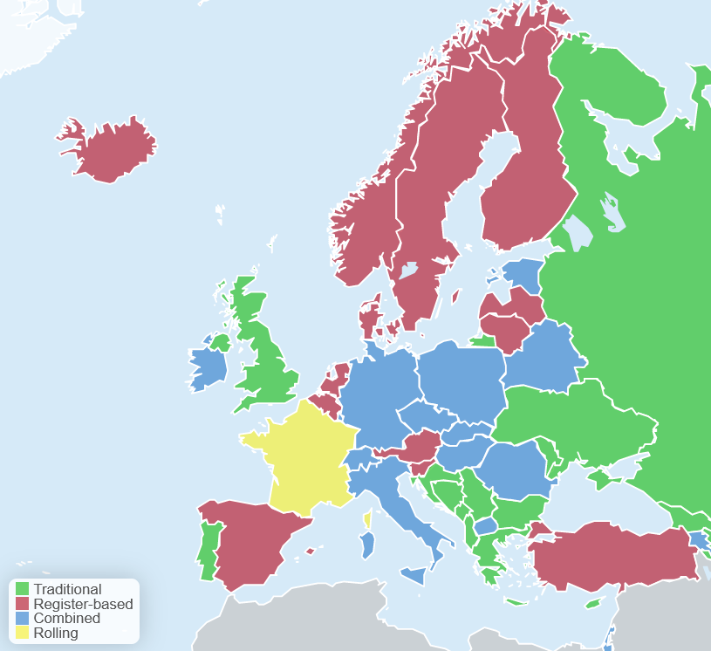
Základní formy sčítání kolem roku 2020 v Evropě
Převzato z: https://statswiki.unece.org/display/censuses/Censuses+of+the+2020+round

Slide 9
SLDB 2021 – ZDROJE DAT

Slide 10
Zdroje dat o osobách
Konstitutivní zdroje
- sčítací formuláře (listinné, elektronické)
- základní registr obyvatel (ROB) + jeho agendové (zdrojové) systémy AISEO a AISC
Doplňkové administrativní zdroje
- centrální registr pojištěnců (zdravotní pojištění)
- integrovaný IS České správy sociálního zabezpečení
    - systémy Ministerstva práce a sociálních věcí
- uchazeči o zaměstnání, rodičovský příspěvek, příjemci pomoci v hmotné nouzi
- databáze žáků a studentů od základních škol po VŠ (VŠ včetně nedávných absolventů)
- údaje z přiznání k dani z příjmů za rok 2020

Slide 11
Podíly osob evidovaných v ROB nalezených ve vybraných dalších zdrojích podle věku
(100 % - počet osob v ROB v daném věku)

Slide 12
Administrativní data o osobách ve sčítání 2021
Využití ve zpracování 2021
Vymezení populace
- Základní registr obyvatel + agendový IS evidence obyvatel a agendový IS cizinců – konstitutivní zdroj
- Ostatní administrativní zdroje – doplňkové informace (signs-of-life analýza)
Výhradní zdroj údajů o osobách:
- místo registrovaného pobytu
- státní občanství
- rodinný stav
- rok příchodu do země
- postavení v zaměstnání
Alternativní zdroj pro údaje:
- místo obvyklého pobytu,
- místo obvyklého pobytu rok před sčítání a po narození
- počet dětí
- úroveň vzdělání
- základní vztahy mezi osobami v domácnosti (rodinná jádra)
- (Ekonomické charakteristiky – ekonomická aktivita, odvětví)

Slide 13
Údaje neobsažené v admin. zdrojích
Údaje o bytech
Vazba obyvatel na byt (adresa pobytu do úrovně bytu – pro tvorbu domácností a charakteristiky bydlení)
Úroveň vzdělání za většinu obyvatel
Pobyt po narození (dříve bydliště matky v době narození) za podstatnou část obyvatel
Místo pracoviště/školy
Charakteristiky dojížďky do zaměstnání/školy (frekvence, doba každodenní dojížďky, prostředek)
Zaměstnání
Sociokulturní charakteristiky
- mateřský jazyk
- národnost
- náboženská víra

Slide 14
ZPRACOVÁNÍ

Slide 15
Hlavní etapy zpracování dat
Digitalizace listinných sčítacích formulářů
- celkem bylo do elektronické podoby převedeno 816,3 tisíc formulářů
Kódování (zařazení údajů z formulářů do kategorií)
- 27,5 mil. údajů kódováno automaticky, 2,4 manuálně
- největší a časově nejnáročnější část manuálně kódovaných údajů představují údaje
o odvětví ekonomické činnosti a zaměstnání
Propojování formulářů s administrativními zdroji, „deduplikace“
„Signs-of-life“ analýza
Vymezení obvykle a „trvale“ bydlícího obyvatelstva
Zařazení všech sečtených osob do domácností, domácností do bytů, bytů do domů
Anonymizace
Logické kontroly, odvozování dalších charakteristik
Tvorba agregovaných výsledků

Slide 16
Vybrané etapy zpracování – propojování záznamů
Výrazný dopad na přesnost výsledného počtu obyvatel a konzistence výsledků
Hlavní požadavek: minimalizace chyb, „vybalancování“ rizik obou druhů chyb (chybné propojení vs. chybné nepropojení)
Postup
A) Standardizace identifikačních údajů (na straně formulářů i ROB)
- např. rodná čísla 530512 / 118 -> 530512118
- několik způsobů standardizace jmen:
- původní záznam (ilustrační příklad)
      jméno: Ing. Anna-Marie
příjmení: Horáková, Ph.D.
- standardizace 1: jméno: ANNA MARIE
příjmení: HORAK
- standardizace 2: příjmeníjméno: HORAKANNAMARIE
- standardizace 3: celé jméno abecedně : ANNA~HORAKOVA~MARIE

Slide 17
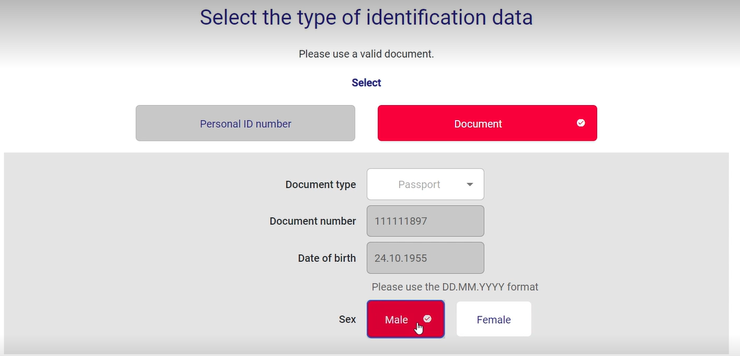
Vybrané etapy zpracování – propojování záznamů
B) Vytvoření „black listů“
- neunikátní kombinace jméno-příjmení-datum narození v ROB
- neunikátní rodná čísla v ROB
- „půjčované“ doklady na formulářích
…

Slide 18
Vybrané etapy zpracování – propojování záznamů
C) Vlastní propojování
      - série zhruba 20 pravidel
- deterministické propojování
- hierarchie identifikátorů podle spolehlivosti (id datové schránky…jméno…doklad
      - pravděpodobnostní propojování
      - Levenshteinova vzdálenost (počet rozdílů ve znacích)
    - Jaro-Winkler (počet shodných znaků v polovině řetězce, porovnání jejich pozic, bonifikace shodných začátků řetězců)
- „symetrická diference“ – počet shodných a počet rozdílných slov

Slide 19
Vybrané etapy zpracování – prioritizace, deduplikace
duplicita (multiplicita): více formulářů napojených na jeden záznam ROB
duplicity poprvé řešeny v roce 2001
poměrně velké množství duplicit (861 tisíc osob na více než jednom formuláři )
stanovena sada pravidel pro výběr prioritního záznamu z formuláře

Slide 20
Výsledek napojování formulářů na ROB a deduplikace

Slide 21
Podíly osob sečtených na sčítacích formulářích na osobách s evidovaným pobytem v registru obyvatel podle věku a pohlaví v letech 2011 a 2021

Slide 22
Podíly osob sečtených na sčítacích formulářích na osobách s evidovaným pobytem v registru obyvatel podle věku a pohlaví v letech 2011 a 2021

Slide 23
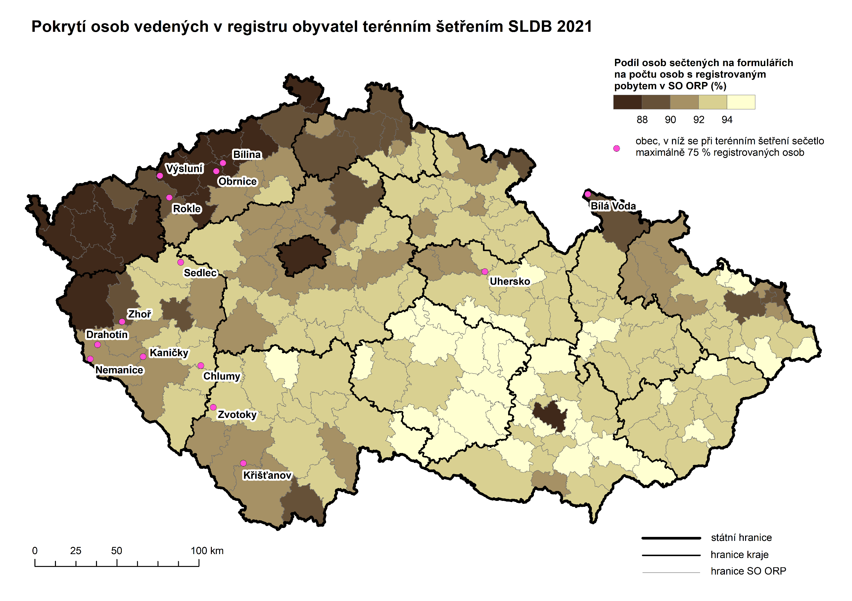

Slide 24
Signs of life analýza (SOL)
Posouzení faktické přítomnosti osob evidovaných v populačním registru na základě administrativních dat (populační registry běžně obsahují záznamy osob, které na území daného státu již nežijí)
V různých podobách aplikována v řadě zemí provádějících kombinované nebo čistě administrativní sčítání (např. Rakousko, Švédsko, Španělsko, Estonsko,…)
Nutný přístup k co největšímu počtu administrativních zdrojů
Ve sčítání 2011 přístup pouze k evidenci obyvatel (ISEO), signs-of-life analýza proveditelná pouze ve velmi omezené míře

Slide 25
Signs of life analýza v SLDB 2021
Založena na „chování“ referenční populace v administrativních zdrojích
Obvykle bydlící v Česku
Referenční populace pro SOL
Z referenční populace vyplynulo např.
  Občané ČR téměř vždy evidování v registru pojištěnců
  Osoby 70+ navíc téměř vždy v evidenci příjemců důchodu
  Děti 7 – 15 téměř vždy v databázích MŠMT…
Obvykle bydlící v zahraničí
Navíc pravidla založená na „selském rozumu“, např.
  Osoby vedené Úřadem práce jako uchazeči o zaměstnání byly vždy považovány za přítomné v Česku
  Bez ohledu na výskyt v jiných zdrojích nyla nedávná změna záznamu v ROB považována za důkaz přítomnosti na území Česka
  …

Slide 26
Výsledek signs-of-life analýzy

Slide 27
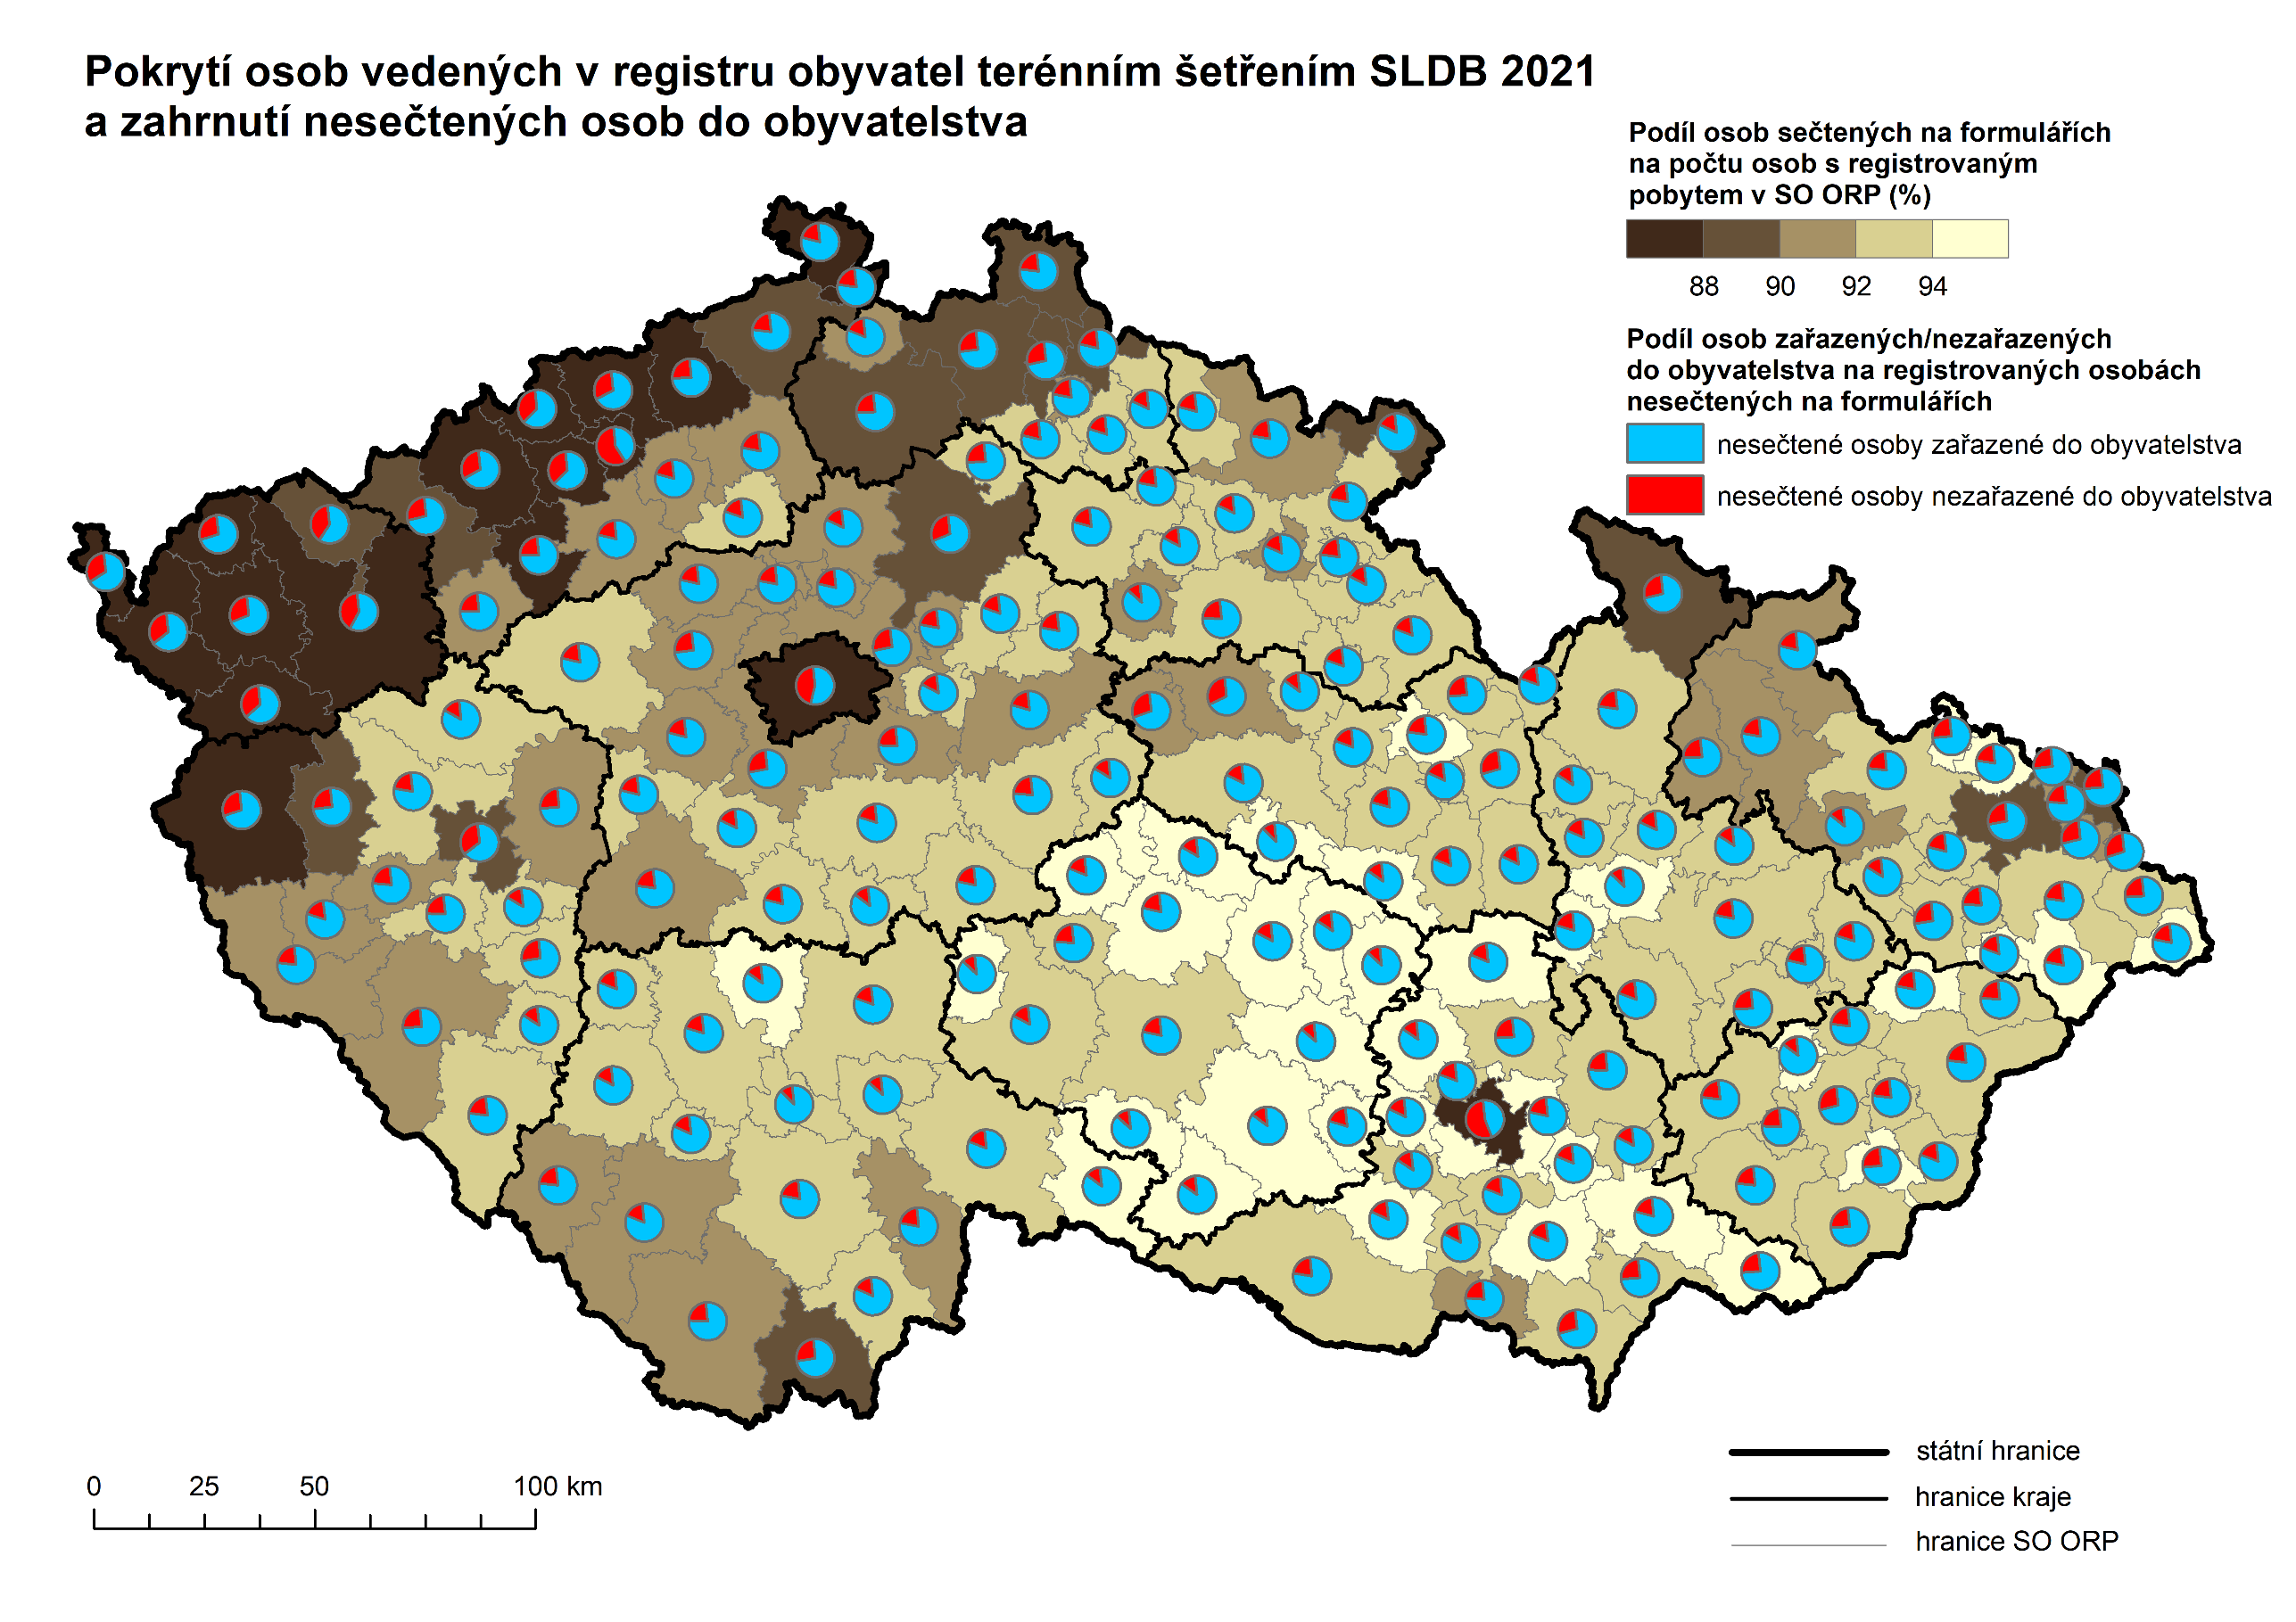

Slide 28
Výsledek signs-of-life analýzy
Vyřazení - 302 199 osob
Zařazení do obyvatelstva - 702 214 osob

Slide 29
Výsledek signs-of-life analýzy

Slide 30
Vymezení obyvatelstva v SLDB 2021

Slide 31
Vymezení obyvatelstva v SLDB 2021

Slide 32
Vymezení obyvatelstva v SLDB 2021

Slide 33
Vymezení obyvatelstva v SLDB 2021
formuláře propojené s AZD

Slide 34
Vymezení obyvatelstva v SLDB 2021
formuláře propojené s AZD

Slide 35
Obvykle a trvale bydlící obyvatelstvo podle SLDB 2021
Počet obvykle bydlících obyvatel (OP): 10 524 167
Počet „trvale“ bydlících obyvatel (TP): 10 487 748
standardní výsledky SLDB
(obvykle bydlící)
základ pro bilance
(„trvale“ bydlící )

Slide 36
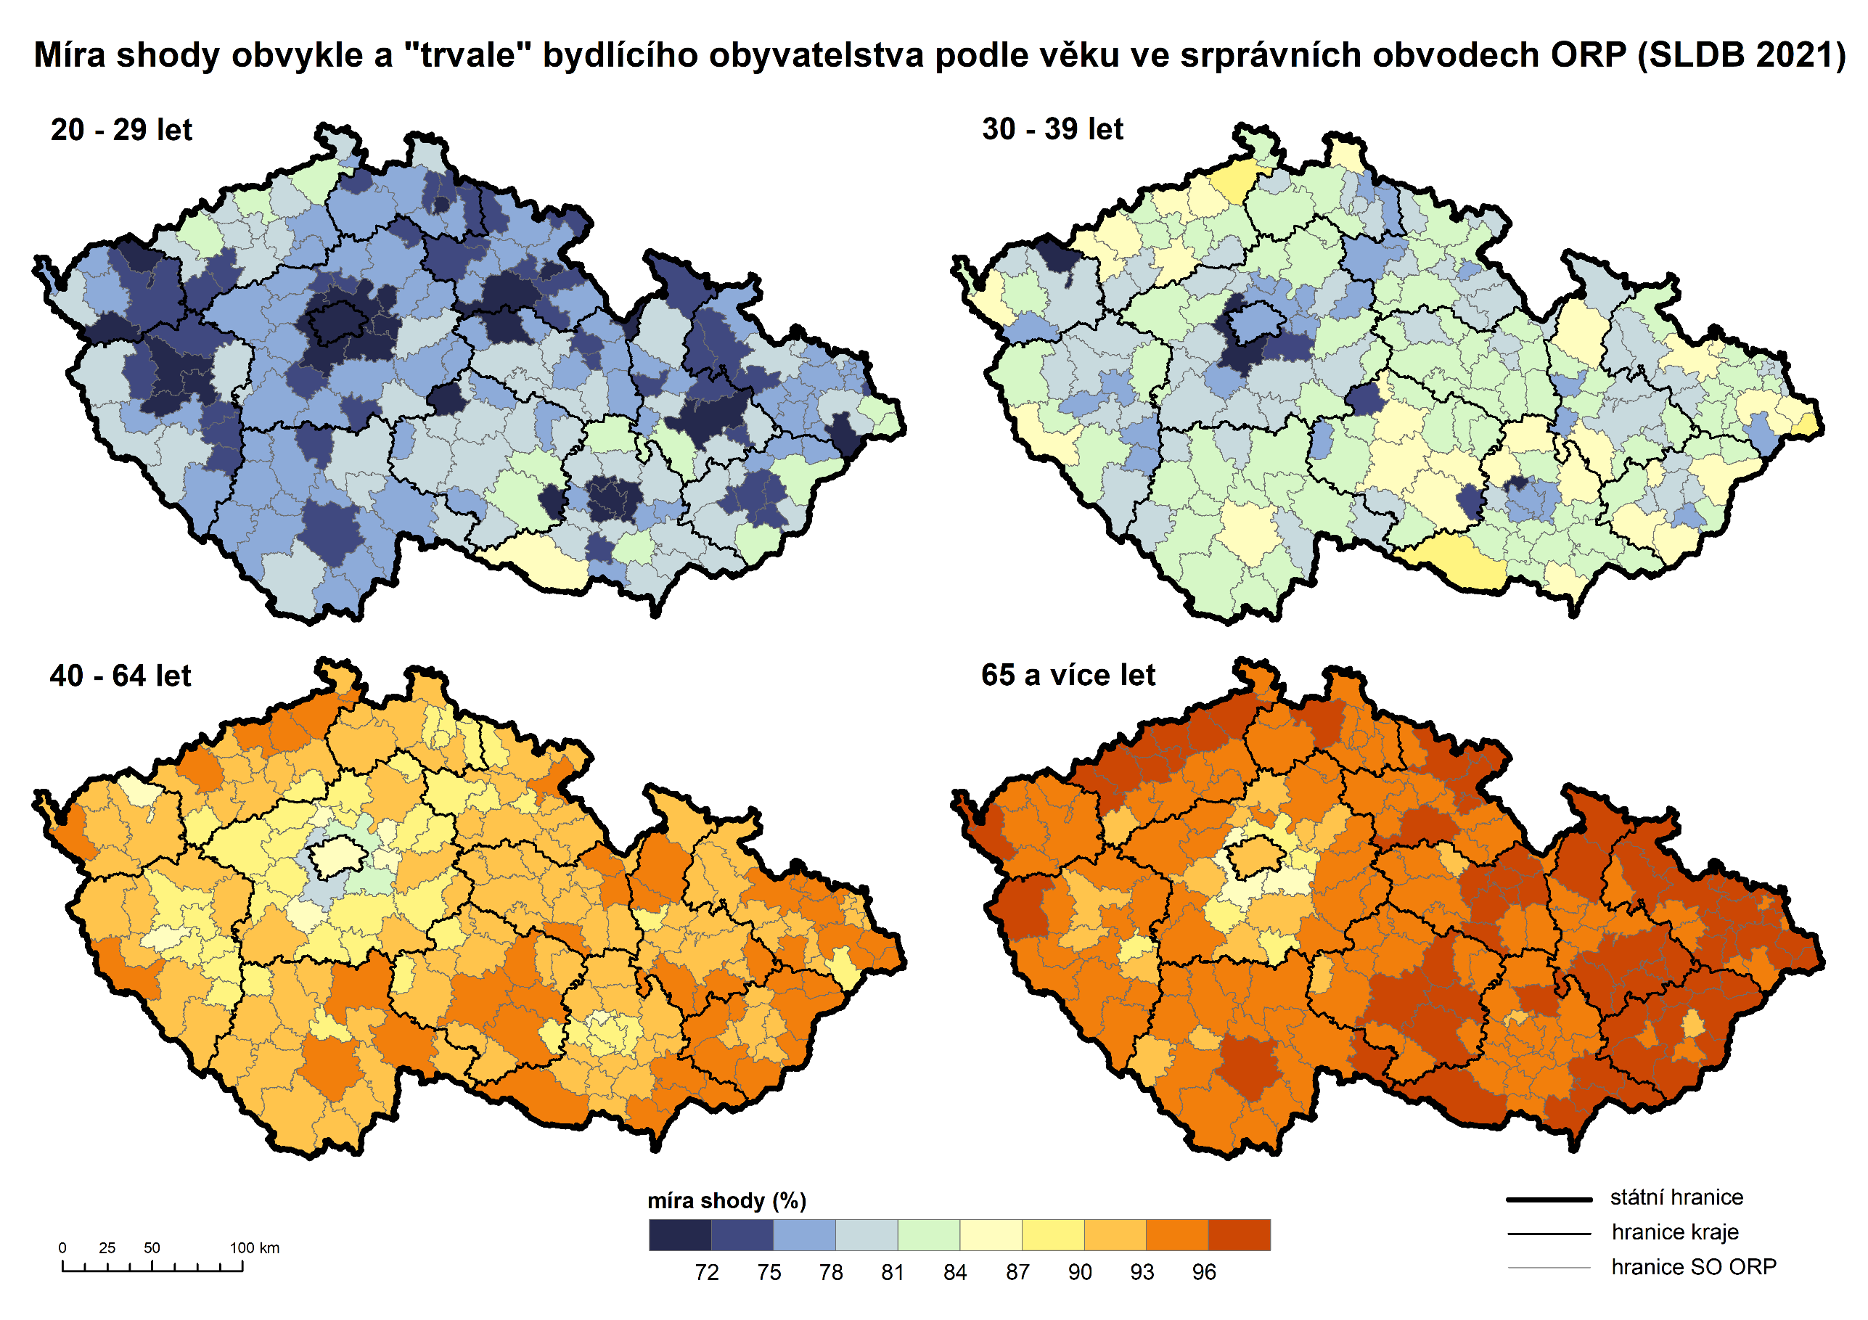
míra shody = | OP ∩ TP | * 100
 | OP ∪ TP
základ pro bilance
(„trvale“ bydlící )

Slide 37
Podíly obyvatel obvykle i trvale bydlících na území Česka s rozdílnými obcemi obvyklého a trvalého pobytu podle věku
100 % - počet obyvatel v dané věkové skupině s obvyklým i trvalým pobytem v Česku

Slide 38
Počty osob v evidenci obyvatel (ISEO, resp. ROB) a počty osob na sčítacích formulářích
v období 2001 – 2021
Poznámka: Údaj z roku 2001 nevyjadřuje přímo počet osob sečtených na formulářích, ale výsledný počet („trvale“ bydlících) obyvatel

Slide 39
Úhrnná plodnost v období 1970 – 2021

Slide 40
Děkuji za pozornost.

